Slide 1
第一章、辐射理论基础概要与激光产生的条件

Slide 2
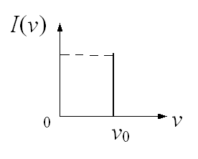
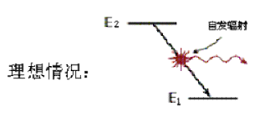
1.4 光谱线增宽
1.4.1 光谱线、线型和谱线宽度
一. 谱线线型和宽度
1.此前总假设能级无限窄,即 自发发射功率(光强)全部集
中在单 一频率 v ₀=(E₂－E₁)／h上。

Slide 3
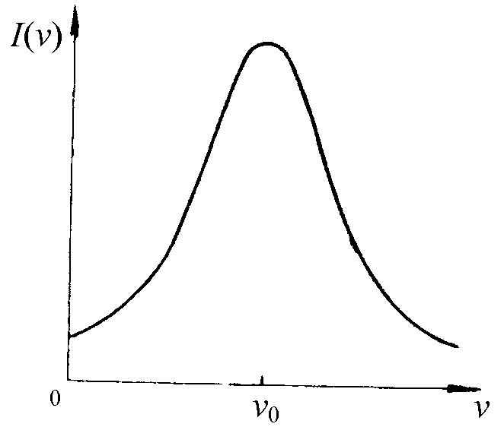
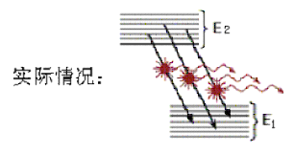
2.实际上,能级总有一定宽度△E,而不是一条简单的线.
3.由于能级有一定的宽度，所以当原子在能级之间自发发射时，它的频率也有一个变化范围△v_{n}.
4. 实际上光强分布总在一个有限宽度的频率范围内,每一条谱线都有一定的宽度, v = v₀只是谱线的中心频率.这种现象称为谱线加宽
自发发射光强按频率分布
令: I₀ = 自发发射总光强

Slide 4
实验表明: 不仅各条谱线的宽度不相同,而且在每条有限宽度的频率范围内,光强的相对强度也不一样.
描述光谱线加宽特性的物理量：线型函数和线宽
二. 谱线的线型函数
f (v)——描述单色辐射功率随频率变化的规律。
(给定了光谱线的轮廓或形状)
1定义:
可见:线型函数 f (v)表示某一谱线在单位频率间隔的相对光强分布，它可由实验测得。

Slide 5
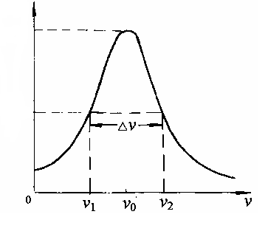
2.谱线宽度(线宽):
线型函数一般关于中心频率对称，且在中心频率处有最大值。一般定义线型函数的半极值点所对应的频率全宽度为光谱线宽度
dv
当v=v₀ 时 f(v)有最大值f(v₀ )
若v=v₁ ,v=v₂时,f (v)的值为 f (v₀),则频率间隔
称为光谱线半值宽度(谱线宽 度/ 线宽)。它是衡量单色性的一个参数。
3.谱线下面积的意义:
频率在v v+ dv范围的光强占总光强的百分比
4.线型函数f(v)的归一化条件
相对光强总和为1

Slide 6
三.跃迁几率按频率的分布:
受激跃迁几率的修正
考虑了线宽后, 三种跃迁几率(A₂₁、W₂₁、W₁₂）均按频率有一定的分布, 且与谱线线型函数 f (v)有关, 即

Slide 7
1.自发跃迁几率按频率分布函数A₂₁(v)
前面在引进A₂₁时，因没有考虑能级的宽度，故辐射功率
q₀∝A₂₁ 即 q₀= n₂A₂₁hv= n₂ A₂₁hv₀
考虑能级宽度后，自发发射功率按频率分布，v = v₀只是谱线的中心频率，辐射功率分布在频率间隔△v内。
dv
分布在频率v～v+dv范围内的辐射功率q (v)dv应为
q(v)dv=q₀ f(v)dv=n₂ A₂₁hv₀ f(v)dv
q(v)=n₂hv₀A₂₁(v)
在单位时间内,对应于频率v～v+dv间隔,自发辐射的原子跃迁数密度公式为
（1-47）

Slide 8
其中: A₂₁(v)=A₂₁f(v) 表示在总的自发
发射跃迁几率A₂₁中, 分配在频率v处,单
位频率间隔内的自发辐射跃迁几率。
故：f(v）也可理解为
自发跃迁几率按频率的分布函数。
总的自发辐射跃迁 中,分配在频率 处单位频率间隔内的自发跃迁几率

Slide 9
2.受激发射几率按频率分布函数W₂₁(v)、 W₁₂(v)
由
即
因此，在辐射场ρ_{v}的作用下，总的受激发射跃迁几率W₂₁中，分配在频率v处单位频率内的受激发射跃迁几率为
W₂₁ (v）=B₂₁(v)ρ_{v}= B₂₁ f(v)ρ_{v}
分配在频率 v 处单位频率
间隔内的受激辐射跃迁几率
同理,受激吸收跃迁几率为
W₁₂（v）=B₁₂(v)ρ_{v}= B₁₂ f(v)ρ_{v}
分配在频率v 处单位频率间隔内的受激吸收跃迁几率

Slide 10
W₁₂（v）=B₁₂(v)ρ_{v}= B₁₂ f(v)ρ_{v}
与能级特征相关
外辐射场
与物理条件相关
在单位时间内,对应于频率v～v+dv间隔, 受激辐射、受激吸收的原子跃迁数密度公式为
（1-48）
（1-49）
考虑到光谱线宽度后，在单位时间内落在v～v+dv频率范围内的自发辐射、受激辐射、受激吸收的原子密度数与光谱线型函数f(v）成正比。

Slide 11
3.三种跃迁中单位时间内发生跃迁的原子数密度
（1-50）
（1-51）
（1-52）
下标“sp” --- spontaneous 自发
下标“st” --- stimulated 受激
可见：考虑谱线增宽后，对 没有影响，但对
和 的积分却与辐射场ρ_{v}的带宽△v有关。
而该积分在一般情况下是比较复杂的，对于激光器，我们考虑两种极限情况。

Slide 12
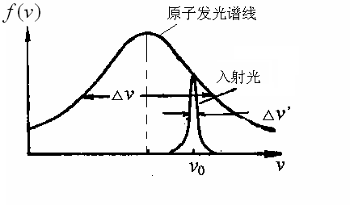
四. 讨论两种极限情况
1.原子与准单色光辐射场相互作用
辐射场 的带宽△v’＜＜ △v
对于激光器来说,由于辐射场基本上是准单色的,其谱线宽度远比发光粒子本身的自然宽度小得多,属于这种情况.
ρ_{v}
∵△v’＜＜ △v, ∴在△v’范围内
f (v) = f (v₀) 可近似看成恒量
原子与准单色光辐射场相互作用
ρ_{v}= ρδ(v－v₀)
ρ——频率为v 的准单色辐射场的总能量密度
根据δ函数的性质有

Slide 13
ρ_{v}= ρδ(v－v₀)
将式
代入（1-51）
得
(1-53)
其中 为外来光总辐射能量密度。这种情况表明总能
量密度为 的外来光只能使频率为 附近原子造成受激辐射。
与
对比有
ρ_{v}
(1-54)
同理有
(1-55)

Slide 14
总受激跃迁几率和吸收几率为：
(1-54)
ρ_{v}
(1-55)
以上两式是在频率为v’的单色辐射场作用下，受激跃迁几率。
物理意义：
受激跃迁(吸收)几率存在着由介质谱线加宽线型函数所决定的频率响应特性
当不存在谱线加宽时，只有辐射频率v严格等于原子发光的中心频率时才能产生受激辐射和受激吸收。
由于发光粒子的谱线加宽，与它相互作用的单色光频率不一定精确等于粒子中心频率时才发生受激跃迁。而在v’=v₀附近范围内，都能产生受激跃迁。当v‘=v₀时跃迁几率最大， v’ 偏离v₀跃迁几率急剧下降。

Slide 15
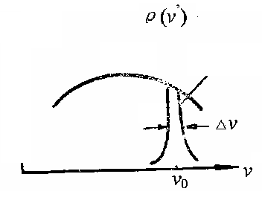
2.原子与连续光辐射场的相互作用
f(v)
辐射场ρ_{v}’的带宽△v’ ＞＞△v
入射光
谱线 f(v)
由图可知，对(1-51)式
积分时，被积函数f(v)只有在原子中心频率v₀附近的很小范围△v内才有非零值。
△v’
o
在此范围内： ρ_{v} ≈ρ(v₀) B₂₁(v) ≈B₂₁(v₀)
(1-56)
同理得

Slide 16
f(v)
入射光
得受激跃
迁几率
(1-57)
谱线 f(v)
(1-58)
△v’
o
物理意义:在入射光谱线宽度远大于原子光谱线(△v’ ＞＞△v)
的情况下,受激辐射跃迁几率与原子谱线中心频率v₀处的外来
光单色能量密度有关.
空腔热辐射作为作为外来光场就属于这种种情况.

Slide 17
分两种情况讨论：
原子与连续谱光辐射场的相互作用
(黑体辐射场)
原子
原子与准单色光辐射场相互作用
（激光器）
原子
准单色场
ρ－准单色光辐射场总能量密度

Slide 18
光谱线的加宽机制和类型
1.均匀加宽：引起加宽的物理因素对每个发光粒子都是等同的。由于均匀加宽对每个原子的辐射的影响是相同的，因此在均匀加宽的影响下，每个原子都具有相同的辐射特性，即每个原子都以整个线型函数的形式辐射光子
如：自然加宽、 寿命加宽、压力加宽、热声子加宽
2.非均匀加宽：由于某种物理因素的影响，使得发光原子有不同的表观中心频率，使总的辐射谱线加宽。
如：多普勒加宽、晶格随机缺陷加宽
3.综合加宽：均匀加宽与非均匀加宽同时存在

Slide 19
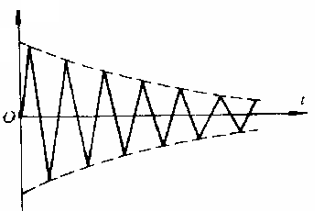
现在我们知道: 在考虑了线宽之后, 光与物质相互作用的所有三种辐射跃迁过程都和线型函数f(v)有关。 但是, f(v)的具体形式, 则是由引起谱线增宽的具体物理机理决定的。因此, 我们要根据不同的物理条件确定f(v)的具体形式,从而确定不同的物理条件下的跃迁几率。即遵循线路: 物理条件 → f(v) → 跃迁几率。
U
1.4.2 自然增宽
(Natural Broadening)
一 经典辐射理论
1.极子阻尼振动时释放能量
—— 自发发射现象
其阻尼振动形式为
(1-60)

Slide 20
其发射的光强 , 可表示为
其中:τ——弛豫时间，振子的辐射寿命
当 t =τ时 由(1-27)已知
A₂₁为自发发射跃迁几率, A₂₁越大,平均寿命越短,反之,平均寿命越长.
U
2. 原子的能量在发射电磁波的过程中不断衰减，严格来讲已非单一频率的谐振过程。其中包含有许多不同频率的谐振波。

Slide 21
以原子发射开始记时，我们将以上阻尼振动表示为：
(1-62)
由傅立叶公式
是对(1-62)式进行傅立叶变换的自发辐射的频谱
其中
物理意义:U(t)中所包含的频率为v的简谐振动的振幅因子,
由傅立叶正变换来计算,将(1-62)代入上式,得

Slide 22
考虑到当 t＜0 时, U(t)=0,故有
因为频率为v～v+dv范围内的辐射强度I(v) dv应正比于 ,
所以

Slide 23
由于电偶极子的原子的衰减振动可展开成频率v在一定范围内连续变化的简谐波,所以光强在谱线范围内频率v有一个分布。
根据线形函数的定义有
3.自然增宽的线形函数 ((Lorentz型)(下标N表示“自然”)
(1-65a)
其中: A ——比例常数
f_{N}( v )——自然增宽的线型函数
由归一化条件 有
洛伦兹线型
故:
(1-65b)

Slide 24
当v=v₀时，
f(v₀）有最大值
当
时
和
是能级平均寿命
称为谱线的自然宽度，它完全取决于原子在能级E₂的自发辐射寿命 τ 。将
代入(1-65b)
得:
(1-67)

Slide 25
当
时有最大值
洛沦兹线型函数
这个自然增宽（设想原子处在彼此孤立并且静止不动时的谱线宽度）的线型分布函数也称洛沦兹线型函数
在不受外界影响时，受激原子并非永远处于激发态，它们会自然地向低能态跃迁，因而受激原子在激发态上具有有限的寿命，这一因素造成了原子跃迁谱线的自然加宽。

Slide 26
二.自然增宽的量子解释
根据量子力学中的不确定关系(能量与时间不能同时精确测定) △ t△E=h/2π
对原子的能级来说，时间的不确定值就是原子的平均寿命τ
△E——为能量的测不定量（即能级宽度）；
τ——原子的平均寿命（即测量时间△t）
可见:寿命越长,能级宽度越窄,即△E越小,在基态
τ→∞,△E →0.
由于能级有一定的宽度，所以当原子在能级之间自发发射时，它的频率也有一个变化范围△v_{N，} △v_{N}称辐射的自然宽度。

Slide 27
△v_{N}是由粒子能级的寿命不确定产生的 ，其大小是由相应能级的平均寿命决定。例如氖原子的波长λ=1.15μ谱线,所对应的τ₁=10⁻⁷秒,τ₂=10⁻⁸秒,所以,氖原子的谱线的自然宽度为
与实验所测相符
结论：自然加宽谱线具有洛伦兹线型谱，线宽度完全由原子在能级的自发辐射寿命决定，进一步说明了自然加宽是由原子具有有限的激发态寿命而引起的。

Slide 28
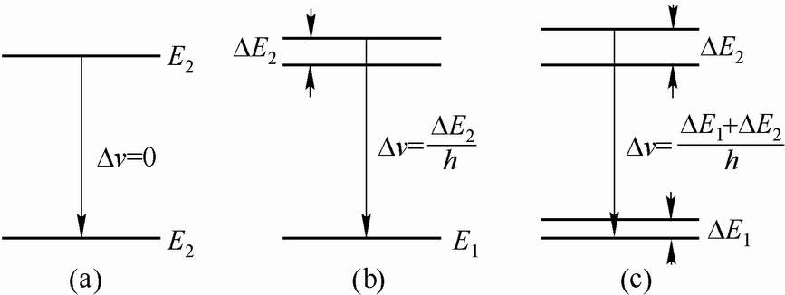
图(1-14)画出了三种不同情况由于能级宽度引起的辐射跃迁谱线宽度：
图（1-14）三种不同情况下辐射谱线的宽度

Slide 29
寿命加宽
处于激发态的原子的平均寿命不仅决定于纯辐射寿命，还与无辐射跃迁和其他能量衰减过程有关，自发辐射谱线加宽的线宽为：
其中
辐射跃迁的纯辐射寿命
无辐射跃迁所决定的能级平均寿命
能级的其他能量衰减速率
由能级的总平均寿命决定的光谱线加宽称为寿命加宽。
自然加宽和寿命加宽为均匀加宽

Slide 30
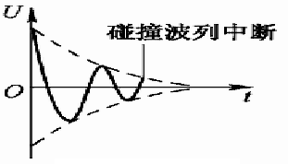
1.4.3 碰撞增宽(Collision Broadening)
一.碰撞增宽:大量原子(分子)之间的无规“碰撞”是引起谱线加宽的重要原因
1.碰撞——气体物质中大量原子（分子）处于无规热运动状态，当两个原子相遇而处于足够接近的位置时（或原子与器壁相撞时），原子间的相互作用足以改变原子原来的运动状态；晶体中，原子与相邻原子的偶极相互作用，在无规的时刻由于相互作用而改变自己的运动状态。
2 .碰撞增宽机理：由气体粒子间或气体粒子与器壁间的碰撞、或固体粒子间的偶极相互作用引起的谱线增宽。
3 .碰撞加宽的原因：①由于气体分子或原子间的碰撞作用使发光粒子突然中断发光而缩短寿命所造成。（因碰撞将自己的内能转移给基态原子而本身回到基态-非弹性碰撞）

Slide 31
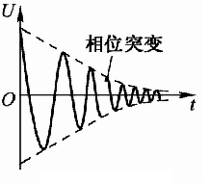
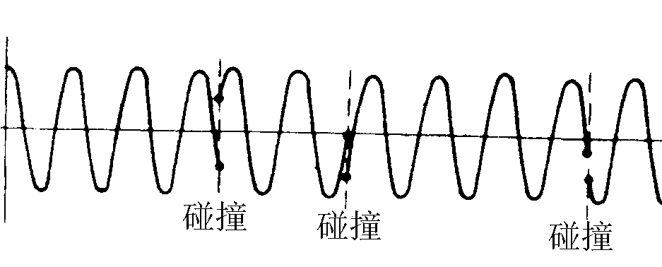
②由于碰撞使波列发生无规则的相位突变所引起的波列缩短，等效于寿命缩短。（激发态的原子和其他激发态原子发生弹性碰撞）
由于碰撞的发生完全是随机的，我们只能了解它们的统计平均性质。设任一原子与其他原子发生碰撞的平均时间间隔为τ_{c，}它描述碰撞的频繁程度并称为平均碰撞时间。可以证明，这种平均长度为τ_{c}的波列可以等效为振幅呈指数变化的波列，其衰减常数为τ_{c}。由此可见，碰撞过程和自发辐射过程同样引起谱线加宽，而且完全可以从物理概念出发预见它的线型函数应和自然加宽一样，并可以表示为

Slide 32
4.线型函数: Lorentz型,下标c 指“碰撞”
(1-71)
当v=v₀时有最大值
其中谱线碰撞宽度
平均碰撞时间τ₀是粒子与其它粒子发生碰撞的平均时间间隔。

Slide 33
5 .碰撞增宽的谱线宽度 与气体的压强P成正比
碰撞加宽－压力加宽
充气压↑→原子（分子）间碰撞次数↑→碰撞加宽宽度↑
因为碰撞增宽的谱线宽度 与原子间的碰撞频率 成正比，
而
故
（1-73）
与无关的常数
自然加宽 & 碰撞加宽同时存在
两个洛伦兹线型相加仍为洛仑兹函数

Slide 34
固体离子掺杂型激光介质中的谱线加宽
晶格场热振动所引起的频率调制加宽.(晶格的高频热运动)
晶格随机缺陷所引起的加宽
发光离子之间的库仑场相互作用所造成的偶极子加宽
离子与晶格间热弛豫过程所产生的无辐射跃迁造成的寿命加宽

Slide 35
晶格场热振动所引起的频率调制加宽称热声子加宽。可以近似用洛仑兹线型函数描述。
热声子加宽与晶体中离子的掺杂浓度无直接关系，强烈地依赖晶格温度
晶格随机缺陷指晶体的生长和制作过程中存在位错或空位。可以近似用高斯线型来表示
离子高浓度掺杂使晶格缺陷较严重，在低温情况下，声子加宽变得较小时。
在玻璃为基质的离子掺杂型激光介质中，发光离子杂乱无章地分布于玻璃网络体内，不同的离子受到周围配位场的影响不同。其线型函数近似呈高斯线型。

Slide 36
液体激光介质中的谱线加宽机制
发光物质溶解于液体中，发光分子之间的碰撞几率加大，导致碰撞加宽增大，使自发辐射的带状分子光谱变成准连续光谱，其线宽可达到数百埃。
谱线加宽特点使有机燃料激光器的输出波长在数百埃连续调谐的物理基础。

Slide 37
二.对均匀增宽的综合讨论:
含自然增宽和碰撞增宽(Lorentz线型)
(Homogenous Broadening)
如果引起加宽的物理因素对每个原子都是等同的，则这种加宽称为均匀加宽。
1.特点:每个原子都以整个线形发射，每个粒子对谱线不同频率部分的贡献都相同, 因此无法把线型函数上某一特定频率部分与某些特定粒子相联系
2.线型函数: Lorentz型,下标H表“均匀”
当v=v₀时有最大值

Slide 38
3.同时考虑自然增宽和碰撞增宽后, 均匀增宽线宽为二者之和 :
(1-73)
4.对一般气体工作物质△v_{c}＞＞△v_{N} , 故
均匀增宽主要取决于碰撞增宽; 只在气压极低时才显示出自然增宽(此时碰撞极为微弱)。

Slide 39
1.4.4 多普勒增宽
一. 关于多普勒效应的回顾
人耳听到的声音的频率与声源的频率相同吗？
接收频率——单位时间内观测者接收到的振动次数或完整波数.
发射频率
接收频率
只有波源与观察者相对静止时才相等.

Slide 40
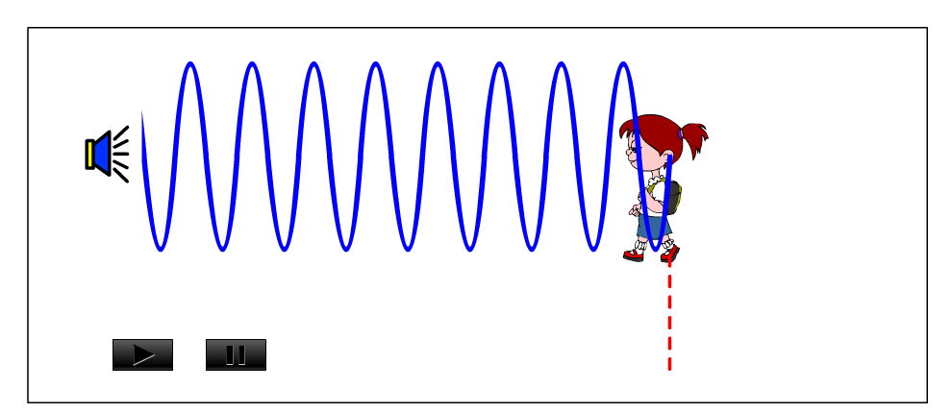
1 . 波源不动，观察者相对介质以速度 运动
观察者接收的频率
观察者向波源运动
观察者远离波源

Slide 41
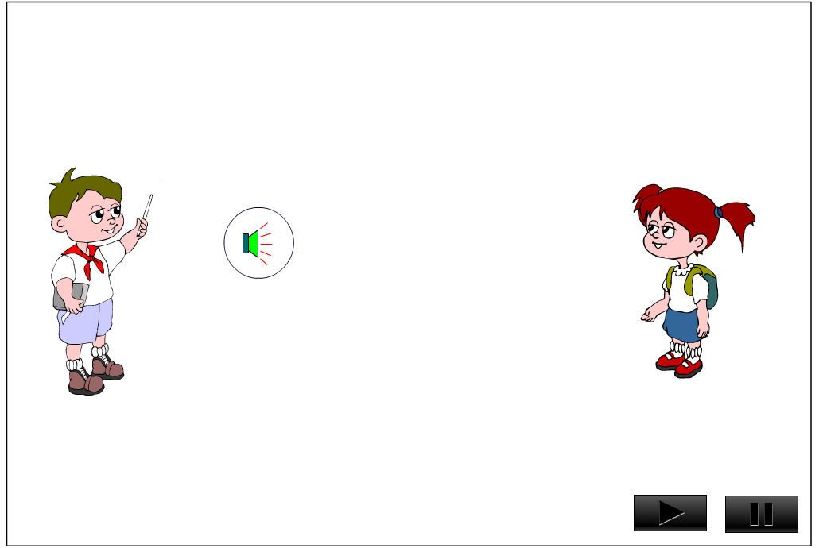
2. 观察者不动，波源相对介质以速 运动

Slide 42
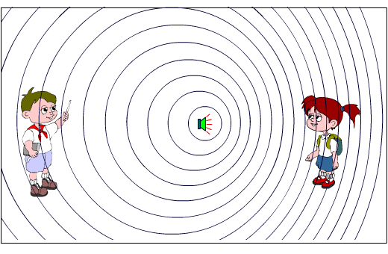
A
观察者接收的频率
波源向观察者运动
波源远离观察者

Slide 43
3. 波源与观察者同时相对介质运动
观察者向波源运动 + ，远离 .
波源向观察者运动 ，远离 + .
若波源与观察者不沿二者连线运动

Slide 44
二. 光的多普勒效应
多普勒效应：光源和接收器相对运动，接收器收到的
光频不等于原频率
(2) 设光源与接收器在两者连线方向的相对速度为 ，则
接收到的光的频率为：
为光源与接收器相对静止时的频率。一般情况下有
，上式取一级近似可得：
并且光源与接收器相对趋近时， 取正值；两者背离时， 取负值。这叫光的纵向多普勒效应。

Slide 45
(3) 若在介质中传播时，光速应为 ，则此时的频率可写成：
(4) 当光源与接收器之间的相对速度在垂直于两者连线方向时，此时的频率为：
为垂直于光源与接收器连线方向的相对速度，这叫横向多普勒效应

Slide 46
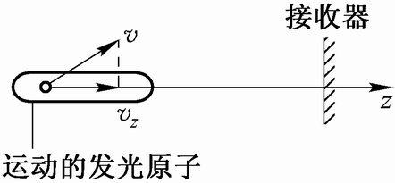
三.多普勒增宽
1.机理: 由Doppler频移效应引起的谱线增宽,只存在于气体中。
Doppler频移----光源与接收器相对运动引起的频移光源----发出光辐射的气体粒子(作热运动)
① Doppler频移效应
如图所示，气体放电管中一个静止原子的发光中心频率为 ，原子的运动速度为 ，在z方向的分量为 ，则接收器接收到的中心频率为：
发光原子相对接收器的运动
表观中心频率v——接收器所测量到的运动粒子中心频率

Slide 47
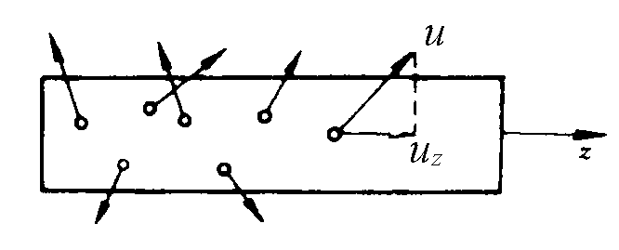
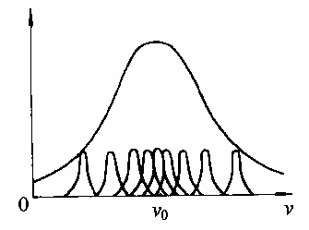
② 现讨论大量同类原子的发光.尽管发光粒子体系中各粒子的固有中心频率是一样的,但由于原子运动速度各不相同，不同速度的原子所发出的光被接收时的频率也各不相同，即表观中心频率不同了，所以，各粒子光谱线叠加而成的整个光源光谱线便加宽了。
③激光器中的气体工作物质包含大量原子，由于气体分子的无规则热运动，各个原子具有不同方向，不同大小的热运动速度，它们的热运动速度服从麦克斯韦统计分布规律。

Slide 48
现只讨论传播方向为＋z的光，设单位体积内的原子数为
n，则具有速度分量 为 的原子数为：
速度分量为 的原子数占总数的百分比为：
（1-78）
④由于表观频率 与速度分量 有一一对应的关系，因此，频率在 之间的光强与总光强之比（相对强度）应与速度分量在 之间的原子数与总原子数之比相等
（1-79）

Slide 49
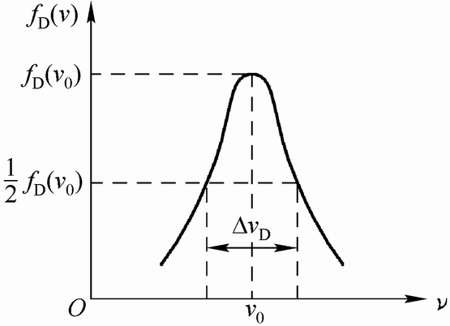
得
又由于：
代入（1-79）
高斯线型
得
2 .线型函数: Gauss型,下标D指“多普勒”
（1-80）
图(1-17)高斯线型函数
称为多普勒增宽的线型函数下标D指“多普勒”
或称为高斯型线型函数。其曲线如图(1-17)所示。
物理意义：频率v 附近单位频率间隔内的光强占总光强的百分比
多普勒加宽的线型函数就是气体原子按表观中心频率的分布函数，具有高斯函数的形式

Slide 50
显然，当 时，线型函数取最大值为：
图(1-17)高斯线型函数
当 和
时，
多普勒增宽的线宽为:
（1-82）

Slide 51
因此得
（1-83）
将m、k、c的值代入的 表达式中，
可得
其中 μ_{mol-}——原子量(或分子量)
可见: Doppler线宽
（因为： T↑则粒子热运动剧烈, 导致增宽加剧)

Slide 52
3. 举例计算氦氖激光器和CO₂激光器的多普勒增宽。比较三种谱线增宽知道自然增宽远小于碰撞增宽和多普勒增宽。
(1).T=300K, N_{e} 原子6328A(632.8nm,红光)谱线不同机理的增宽:
可见: 此谱线主要机理是Doppler增宽
(2).T=300K, CO₂分子10.6μm(红外)谱线与N_{e}原子谱线6328A的
Doppler增宽:
可见: (CO₂的多普勒线宽小得多)

Slide 53
1.4.5 均匀增宽和非均匀增宽线型
一.均匀增宽——自然增宽和碰撞增宽中每一个原子所发的
光对谱线内任一频率都有贡献，这种增宽为均
匀增宽。
二.非均匀增宽——包括气体中的Doppler增宽和固体中的晶格
缺陷增宽, 线型函数为Gauss型
光源中发光粒子由于某种物理因数的影响,使得中心频率发生变化。不同的发光粒子因所处物理环境不同,造成中心频率的变化也不同，这就使由各发光粒子光谱线叠加而成的光源光谱线加宽。光源光谱线的线型函数取决于各发光粒子中心频率的分布，它不再与单个发光粒子的光谱线线型函数相同，这种加宽称为非均匀增宽。

Slide 54
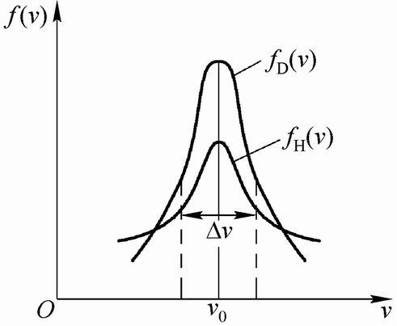
特点:不同粒子对谱线不同频率部分的贡献不同, 即可分辨谱线线型哪一频带是由哪些特定粒子发射的(∵热运动速度矢量相
同的粒子引起的频移相同)
三. 这两种线型函数都是“钟形”曲线，
但它们大不相同。如图(1-18)所示。
图(1-18) 两种线型函数的 比较

Slide 55
均匀加宽和非均匀加宽的本质差别
从谱线加宽角度看：对均匀加宽，每个粒子的自发辐射具有完全相同的线型函数、线宽、中心频率。对非均匀加宽，介质中的发光粒子可以分类，可探测到不同的中心频率。
对均匀加宽，整个介质的线型和线宽与单个粒子相同，对非均匀加宽，某个离子的线型和线宽不等于整个介质的谱线加宽和线宽。
对均匀加宽，不能把介质线型函数上的某一特定频率与介质中某类离子建立联系和对应关系。对非均匀加宽，某类发光粒子仅对光谱线范围内某一特定频率有贡献，对其他频率无贡献。
当某一频率的准单色光与介质相互作用，对均匀加宽，入射光场与所有的粒子发生完全相同的共振相互作用，所有粒子具有相同的受激跃迁几率。对非均匀加宽，只有表观中心频率与入射光场频率相应的某类粒子发生相互作用，不同粒子的极化情况也不同。

Slide 56
固体激光器中的发光粒子不能像气体激光器中的那样自由运动,因此,它不存在Doppler增宽.但也有引起非均匀加宽的物理因素.其中最主要的是晶体缺陷的影响,如为错位、空位等。在晶体缺陷的部位，晶体场将与无缺陷部位的理想晶格场不同，处在缺陷部位的发光粒子能级会发生位移，导致其发光谱的中心频率发生变化。由于晶体的不同缺陷部位的发光粒子的中心频率也不一样，使得整个光原的总光谱线加宽，这种加宽属于非均匀加宽。它在均匀性差的晶体中表现得最为突出。
1.4.6 综合增宽
实际的光谱线型是均匀增宽线型和非均匀增宽线型的迭加。

Slide 57
对于高温、低气压、轻元素介质的短波长自发辐射跃迁
例：氦氖激光器
激光辐射中心频率：4.74*10¹⁴ [Hz].
总均匀加宽：200[MHz]
多谱勒线宽： 1,500 [MHz]
强非均匀加宽
对于高气压、重元素介质的长波长自发辐射跃迁
例：二氧化碳氦氖激光器
激光辐射中心频率：2.82*10¹⁴ [Hz].
总均匀加宽：5GHz
多谱勒线宽： 60 [MHz]
强均匀加宽

Slide 58
固体和液体激光介质的谱线加宽
高温下，低离子浓度掺杂的晶体激光介质主要呈现由热声子加宽所决定的强均匀加宽特性，其线型函数近似由洛仑兹函数表示。
低温下，高浓度掺杂的晶体激光介质主要呈现由晶体随机无规则局部缺陷所决定的非均匀加宽特性，其线型函数可由高斯函数表示，其线宽一般较窄。
离子掺杂玻璃基质的光谱加宽出现出强非均匀加宽特性，其线宽通常较宽
液体介质的谱线加宽通常呈现强均匀加宽特性

Slide 59
